Slide 1

电子技术在
创新实践中的应用
东南大学 张树林

Slide 2

一、创新实践中面临的电子控制问题
创新实践作品的特点
每年创新大赛的作品很多
涉及学科广：电子、化工、电气、机械、农林、纺织、食品、卫生、环境等等很多方面。
接近50%的作品都使用到电子技术。
创新作品与电子控制技术关系密切：
家用电器、办公设备、工业仪表、生产控制等都向自 动化、智能化方向发展
复杂和非线性的控制问题，用电子技术控制的方法是最方便的。
学生对电子技术发生浓厚的兴趣。
以后一定会有更多作品运用电子控制技术。

Slide 3
存在问题：
创新大赛涌现出不少好的作品，体现出创新精神和创新意识，同时也呈现一些问题：
有些作品想法很新颖，目的也很明确，控制原理严重错误。
控制原理是对的，但控制复杂，成本太高，不考虑经济性。
有明确的目标需求，知道要控制什么，就是不知道如何控制？
发现问题⇒分析问题⇒解决问题⇒提升。
解决问题的方法：学习电子技术的基本理论，掌握电子技术的基本实践技能，敢于创新敢于实践，才能给创新实践活动少走弯路，把创新创意变成现实。

Slide 4
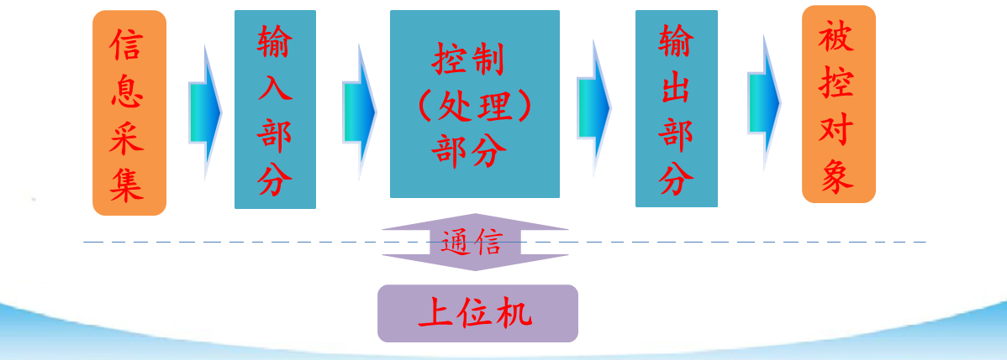

3. 电子控制系统组成
电子类作品很多，小到声光控制、温度调节，大到智能小车、智能家居、遥控飞机、机器人、物联网等等，它们的控制系统基本组成都是一样的。
基本组成：输入、控制(处理)、输出三个基本部分组成。
信息
采集
输
入
部
分
控制（处理）部分
输
出
部
分
被
控对
象
通信
上位机

Slide 5
输入部分：由各种传感器组成，负责数据采集，输入信息可以有各种形式。
可以是作用力，也可以是温度、湿度、 磁场、光强、声音、图像等信息。
控制(处理)部分：由具有各种控制功能的电子电路(或微处理器)组成，对输入信息进行分析和处理，并发出控制指令。
输出部分：由多种执行机构组成，输出信号可以是声、光、电、控制信号等，或者信息输出。它的作用是执行处理部分的指令，实现控制功能。
数据通信：传感器输入数据的传输、控制命令的传输和信息共享。

Slide 6
电子控制系统的组成核心：
控制部分：处理器
输入部分：数据采集和传感器
输出部分：实现控制功能
数据通信：信息传输和信息共享
所以今天的讨论也主要围绕这些问题进行，主要讨论三个问题
如何选控制处理器？
如何进行数据通信？
如何运用传感器进行数据采集？

Slide 7
二、控制处理部分
系统核心部分，常用有：单片机、ARM控制器、DSP控制器、Arduino开源平台等等。
1.单片机：51单片机、61单片机、AVR单片机、 PIC单片机、MSP430、飞思卡尔单片机等等。
51单片机特点：
• 8位CPU • 4kbytes 程序存储器(ROM)
• 32条I/O口线 • 128bytes的数据存储器(RAM)
• 111条指令 • 2个可编程定时/计数器
• 21个专用寄存器 • 一个全双工串行通信口
• 5个中断源，2个优先级 • 外部数据存储器寻址空间为64kB
• 逻辑操作位寻址功能 • 外部程序存储器寻址空间为64kB
• 双列直插40PinDIP封装 • 单一 +5V电源供电

Slide 8
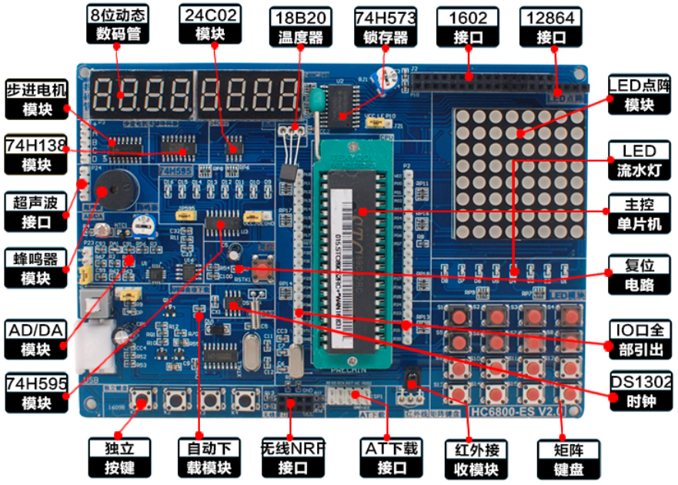
MCS51单片机（89C52)开发板

Slide 9
2. MSP430
一种16位超低功耗、具有精简指令集(RISC)的混合信号处理器，是针对实际应用需求，将多个不同功能的模拟电路、数字电路模块和微处理器集成在一个芯片上，以提供“单片”解决方案(SoC)，能实现数字信号处理的某些算法(如FFT等)。
系列：31x、32x、33x；(LCD驱动)
F11x、F13x、F14x、F15x、F16x；
F41x、F42x、F43x、F44x；……(Flash)
特点(MSP430F2xx)：
• 16位CPU，RISC • 1.8∼3.6V电源,低功耗模式
• 16MHz主频，16MIPS • 64K Flash，2 KB RAM
12位ADC 、12位DAC • 模拟信号比较器
USART/SPI/I2C/IRDA • 硬件乘法器
• DMA • LCD控制器
7种寻址方式 • 大量的寄存器和片内RAM
16bit可编程定时/计数器、看门狗(WDT)

Slide 10
3. ARM(Advanced RISC Machines)：
ARM是英国Acorn公司设计的RISC微处理器，ARM处理器本身是32位设计，但也配备16位指令集点。
特点：
• 体积小、低功耗、低成本、高性能；
• 支持Thumb(16位)/ARM(32位)双指令集，能很好的兼容8位/16位器件；
• 大量使用寄存器，指令执行速度更快；
• 大多数数据操作都在寄存器中完成；
• 寻址方式灵活简单，执行效率高；
• 指令长度固定
ARM开发板根据ARM内核可以分为ARM7、ARM9、ARM11、 Cortex-A系列(应用)、Cortex-R系列(实时)、Cortex-M系列(微控制器)。

Slide 11
STM32：系列属于中低端的32位ARM微控制器，是ST公司专门为高性能、低成本、低功耗的嵌入式应用需求而设计的ARM Cortex-M3内核。
基本型：STM32F101
增强型：STM32F103
互联型：STM32F105、 STM32F107
STM32F103性能特点：
• 内核：ARM32位Cortex-M3 CPU，最高工作频率72MHz，单周期乘法和硬件除法；
• 存储器：片上集成32-512KB的Flash，6-64KB的SRAM存储器；
• 低功耗：3种模式：休眠、停止、待机模式；
• 调试模式：串行调试（SWD）和JTAG接口；
• DMA：12通道DMA控制器，支持的外设包括：定时器、ADC、DAC、SPI、IIC和UART；

Slide 12
• 2个12位的μs级的A/D转换器(16通道，0~ 3.6V)，双采样和保持能力，片上集成一个温度传感器；
• 2通道12位D/A转换器；
• 最多高达112个的快速I/O端口，所有的端口都可以 映射到16个外部中断向量；
• 最多多达11个定时器：4个16位定时器，2个16位的 6通道高级控制定时器，2个WDT，SysTick定时器(24位倒计数器)，2个16位基本定时器用于驱动DAC。
• 最多多达13个通信接口：2个IIC接口、5个USART接口、3个SPI接口(18 Mbit/s)、两个和IIS复用。CAN接口(2.0B)、 USB 2.0全速接口、SDIO接口。

Slide 13
STM32F103开发板

Slide 14
4. DSP芯片
数字信号处理器，是为了适应实时、快速地实现各种复杂的数字信号处理算法。
在嵌入式应用方面挑战微处理器CPU
在数字控制方面可挑战单片机MCU
DSP芯片一般具有如下主要特点：
哈佛结构：程序和数据空间分开，可以同时访问指令和数据；
在一个指令周期内可完成一次乘法和一次加法；
片内具有快速RAM（单访问SARAM和双访问DARAM，通常可通过独立的数据总线在两块中同时访问；

Slide 15
双乘法器、双算术逻辑单元、多累加器；
具有低开销或无开销循环及跳转的硬件支持；
快速的中断处理和硬件I/O支持；
具有在单周期内操作的多个硬件地址产生器；
可以并行执行多个操作；
极其灵活的数据寻址方式；
支持流水线操作，使取指、译码和执行等操作可以重叠执行；
片内集成了丰富的外设模块：ADC、定时器、SCI、SPI、CAN、USB等；
高速时钟，主频150MHZ—10GHz；
极低功耗，内部模块电源管理功能；

Slide 16
Arduino
是一款便捷灵活、方便开发的开源电子原型平台，它构建于开放原始码Simple I/O接口板并且具有使用类似Java、C语言的Processing/ Wiring开发环境。
主要包含两个主要的部分：
硬件部分:是可以用来做电路连接的Arduino电路板；
软件部分：Arduino IDE，应用程序开发环境，在IDE中编写程序代码，将程序上传到Arduino电路板后，程序便会告诉Arduino电路板要做些什么了。

Slide 17
特点：
跨平台：可以在Windows、Macintosh OS X、Linux 三大主流操作系统上运行。
简单清晰：Arduino IDE基于processing IDE开发，不需要太多的单片机基础、编程基础，简单学习后，你也可以快速的进行开发。
开放性：Arduino的硬件原理图、电路图、IDE软件及核心库文件都是开源的，在开源协议范围内里可以任意修改原始设计及相应代码，且资源丰富。
扩展性：Arduino强调设计互联体验，提倡模块化、标准化与接口化，提高了开发的效率，降低了硬件设计的成本。

Slide 18
Arduino的主要型号：
Arduino Uno：使用最广的基本型，具有Arduino的所有功能。
Arduino MEGA：增强型Arduino控制器，比UNO提供更多的IO接口、内存空间。
Arduino Leonardo:使用集成USB功能的AVR单片机作主控芯片，模拟鼠标、键盘等USB设备。
Arduino Due:使用32位的ARM Cortex-M3为主控芯片，集成多种外设，目前最强大的Arduino控制器。
Arduino Ethernet:Arduino 以太网接口版本， UART /TWI/SPI/Ethernet/MicroSD卡接口。
Arduino Yun：可以看做是拥有网络功能的Leonardo

Slide 19
Arduino 扩展硬件:
与Arduino相关的硬件除了核心开发板外，各种
扩展板（盾板）也是重要的组成部分。
Arduino开发板的外围扩展板主要有：
各种数字、模拟接口扩展板；
传感器接口电路板（温度、湿度、气体、运动、
红外线、超声波、GPS传感器等等）。
执行电路板（继电器开关、电机驱动等等）
网络模块、WiFi模块、GPRS模块、语音模块等等。

Slide 20
Arduino与创客文化
创客(Maker)：指的是不以盈利为目标，努力把各种创意转变为现实的人。
Arduino作为一款开源硬件平台，就是为创客设计，让非电子专业的人群更容易地实现自己的创意。
简单的开源平台不表明Arduino性能差，甚至业余，而是表明Arduino简单到容易上手。Arduino内部大量的函数库使不懂软件开发和电子设计的人也可以借助平台很快创作出属于自己的作品。
Arduino简单易上手、成本低廉的特点让更多的人都能加入创客大军；同时，创客大军的日益扩大也促进了Arduino的发展，可以说Arduino与创客文化是相辅相成。

Slide 21
三、数据通信部分
数据通信是电子控制系统的一个重要组成部分，是通信技术和计算机技术相结合而产生的一种新的通信方式。
按传输媒体分：
♦有线数据通信：借助线缆线路传送信号的通信方式。
♦无线数据通信：仅利用电磁波而不通过线缆进行的 通信方式。
两种方式都是通过传输信道将传感器数据、受控终端和中央处理系统互联、互通，实现系统控制。
无线通信按传输距离分：
①近距离(≤1米) ③中距离(数百∼数千米）
②短距离(1∼数百米) ④长距离(数千米以上)

Slide 22
创新电子作品的通信通常百米范围以内，属于短距离无线通信范围，也是创新大赛作品的最主要的通信方式。
短距离无线通信的主要特点：
通信距离短：≤200m
发射功率低： ≤100mW
应用范围广：自由连接各种传感器、控制器、开发 板、便携设备和计算机等等，实现信息共享和数据无线传输。
低成本、低功耗、对等通信(终端之间对等通信，无须网络设备进行中转，接口设计和协议比较简单)。
传输速率低、抗干扰能力差。

Slide 23
发展较成熟的几大近距离无线通信技术主要有:
紫蜂(ZigBee)
无线宽带(WiFi)
蓝牙(Bluetooth)
红外(IrDA)
同时还有一些具有发展潜力的近距离无线技术标准：
超宽带(UltraWideBand)
短距离通信(NFC)
最为广泛和最有前途的短距离无线数据通信标准有5种：
紫蜂(ZigBee)
无线宽带(WiFi)
蓝牙(Bluetooth)
超宽带(UWB)
近距通信(NFC)
基本上覆盖了
各种应用需求

Slide 24
(1) ZigBee技术
ZigBee技术是基于IEEE802.15.4无线标准研制开发，名字源于蜜蜂通过跳Zigzag形状的舞蹈来传递目标的位置、距离和方向等信息的通信方式，是一种近距离、低复杂度、低功耗、低速率、低成本的双向无线通讯技术。
ZigBee的特点：
低功耗：由于传输速率低，发射功率仅为1mW，且采用休眠模式。两节5号电池可使用0.5∼2年。
低成本：ZigBee协议免专利费和频段使用费，协议简化到蓝牙的1/10，降低了对通信控制器的要求，大大降低了成本。

Slide 25
时延短：典型搜索设备时延为30ms,休眠激活为15ms,活动设备接入时延15ms。蓝牙3∼10s，WiFi 3s 。
网络容量大：星型结构最多容纳254个从设备和1个主设备,网状结构最多65000多个节点,蓝牙仅为8个。
数据安全：提供了数据完整性检查和鉴权功能，采用AES-128加密算法，确保其安全属性。
免执照频段：ISM免费频段，2.4GHz（全球）、868MHz（欧洲）、915MHz（美国）。
传输距离灵活：传输距离正常介于10∼100m之间，增加RF发射功率后距离可以更远。

Slide 26
ZigBee技术的不足：
ZigBee技术本身是一种为低速通信而设计的规范，它的最高通信速度只有250kbps，不适合大数据通信的应用场合，这一缺点正在改变，目前已达到1Mbps。
核心芯片CC2530
支撑IEEE 802.15.4和Zigbee应用的片上系统，极低成本构成强大的网络节点。
具有优良性能的低功耗8051 微控制器内核。
串口通信：UART和SPI
高达256kB的系统内可编程闪存，以支持无线更新和大型应用程序。
8kB RAM，具备各种供电方式下的数据保存能力。
可编程输出功率达+4dBm(2.5 mW )
具有强大的地址识别和数据包处理引擎

Slide 27
2.4G 无线串口点对点收发模块
采用CC2530芯片
工作频率:2400 ∼2450MHz
UART串口通信
波特率：2400 ∼ 115200
工作电压：2.5V ∼ 5.5V
工作电流：<30mA
通信距离：200m
支持点对点及广播模式
连接方式：
与MCU连接：TX接RX， RX接TX 。
与USB连接：配USB转TTL线连接， TX接RX， RX接TX 。
与RS232连接：配232转TTL线连接， TX接RX， RX接TX 。

Slide 28
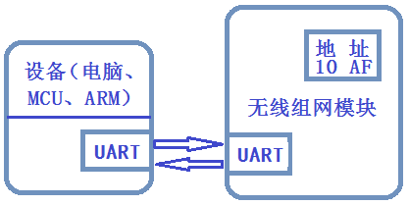
2.4G 无线组网模块
采用CC2530芯片
自组网多跳模块，单跳70米，最大15跳。
UART串口通信，波特率可调2400-500k bps
工作频率:2400 ∼2450MHz
工作电压：2.5V ∼ 3.6V
天线接口：印板天线
无需了解协议

Slide 30
(2)WiFi技术
WiFi 是一种可以将个人电脑、手持设备(如PDA、手机)等终端以无线方式互相连接的技术。WiFi是一个无线网路通信技术的品牌，由WiFi联盟(WiFi Alliance)所持有。
Wi-Fi标准化：IEEE 802.11
1990年， 802.11 标准工作组成立
1997年， 802.11 标准发布(2Mbit/s，2.4GHz)
1999年， 802.11a标准发布(54Mbit/s，5GHz)
1999年， 802.11b标准发布(11Mbit/s，2.4GHz)
2003年， 802.11g标准发布(54Mbit/s，2.4GHz)
2009年， 802.11n草案发布(300Mbit/s，2.4/5.8GHz)

Slide 31
Wifi的技术优势
覆盖范围广，半径可达100m左右
传输速度快：11MB/s
厂商进入该领域的门槛比较低。
IEEE 802.11a/b/g/n 性能比较
802.11 模式 | 发布 时间 | 频段 （GHz） | 带宽 (Mbit/s) | 调制方式 | 室内覆盖半径(m) | 室外覆盖半径(m)
a | 1999 | 5 | 54 | OFDM | 35 | 120
b | 1999 | 2.4 | 11 | DSSS | 38 | 140
g | 2003 | 2.4 | 54 | OFDM | 38 | 140
n | 2009 | 2.4/5 | 300 | OFDM | 70 | 250
WiFi技术的应用
♦ 手持设备（大部分） ♦ PC
♦ 小型办公网络 ♦智能家居
♦ 物联网

Slide 32
ESP8266串口WIFI 模块
802.11 b/g/n标准
2.4GHz接收器、2.4GHz传送器
传输速率：110-921600bps，串口透传模式。
支持STA/AP/STA+AP三种工作模式
内置低功耗32位CPU，可以兼作应用处理器
SDIO2.0、SPI、UART
2ms之内唤醒、连接并传送数据包
兼容3.3V和5V单片机系统

Slide 33
(3) Bluetooth通信技术
1994年Ericsson决定开发一种低功耗、低成本的无线接口，用于手机及其附件间的近距离相互通信或操作。1998年，蓝牙技术协议由Ericsson等五家公司达成，由蓝牙小组负责开发。
蓝牙共有6个版本V1.1、1.2、2.0、2.1、3.0、4.0
性能指标：
工作频段：2.4∼2.480GHz 之间的ISM频段
传输距离：1cm∼10m，增加功率可达100m
传输速率：1Mbps、2Mbps、3Mbps
发射功率：1mW、2.5mW、100mW
调制方式：GFSK（高斯频移键控）
扩频方式：跳频扩频，79个跳频信道，1600次/每秒
双工方式：时分双工
通信方式：点对点、一点对多点
传输方式：语音和数据混合传输
连接设备数：8
安全措施：8 ∼128bit密钥

Slide 34
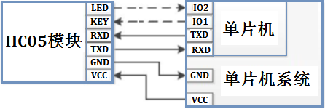
HC-05蓝牙模块(主从一体无线蓝牙串口透传模块)
产品特性：
核心模块为HC-05主从一体模块，引出接口包括VCC、 GND、TXD、RXD、KEY引脚、蓝牙连接状态(STATE)。
接口电平3.3V，TXD和RXD引脚可以直接连接各种单片机(51、AVR、PIC、ARM、MSP430等)的RXD、TXD引线。
空旷地通信有效距离10米(功率等级为CLASS 2)。
配对以后当全双工串口使用，无需了解任何蓝牙协议，支持8位数据位、1位停止位、可设置奇偶校验的通信格式。
支持从4800bps~1382400bps间的标准波特率。
可以实现带蓝牙功能电脑、蓝牙主机、手机、PDA、单片机等之间的数据通信。

Slide 35
(4) IrDA技术
IrDA（Infra-red Data Association）红外线数据标准协会建立的一种利用红外线进行点对点通信的技术，是一种廉价、近距离、无线、低功耗、保密性强的数据通讯规范。
IrDA的红外波长范围：850 ∼ 900nm
IrDA标准：
IrDA1.0：简称SIR（Serial InfraRed），异步的半双工红外通讯方式，由于受到UART通信速率的限制，SIR的最高通信速率为115.2Kbps。
IrDA1.1：简称FIR（Fast InfraRed），由于FIR不再依托UART，通信速率大幅度提高，达到4Mbps。
IrDA1.1补充版：VFIR（Very Fast InfraRed），通信速率达到16Mbps。

Slide 36
IrDA的特点：
点对点传输，通讯速率高，可达16Mbps。
传输距离0.1~1m，视距通讯，中间不能有障碍物。
具有方向性，定向角30度。
不占用频道资源，无需申请特定频率使用执照。
具有移动设备所必需的体积小、功耗低的特点。
低成本，相当于日前蓝牙产品的十分之一，市场优势明显。
IrDA传输方式：
点对点方式：红外介质可以减少衰减，窃听更加困难。
广播方式：向广大的区域传输信号，允许多个接收器同时接收信号。

Slide 37
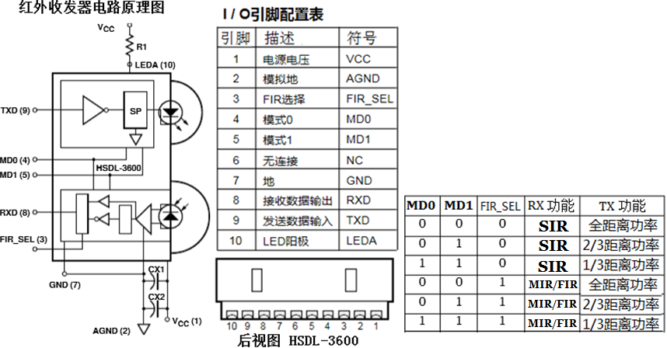
美国安捷伦HSDL-3600 IrDA收发模块
♦工作电压：2.7V ∼ 3.6V ♦工作电流：10nA典型
♦通讯速率：9.6KB/s ∼ 4MB/s ♦速度FIR引脚选择
♦可调节的LED电流驱动器 ♦卓越的抗干扰能力
♦串行，半双工红外数据链路 ♦提供逻辑接口

Slide 38
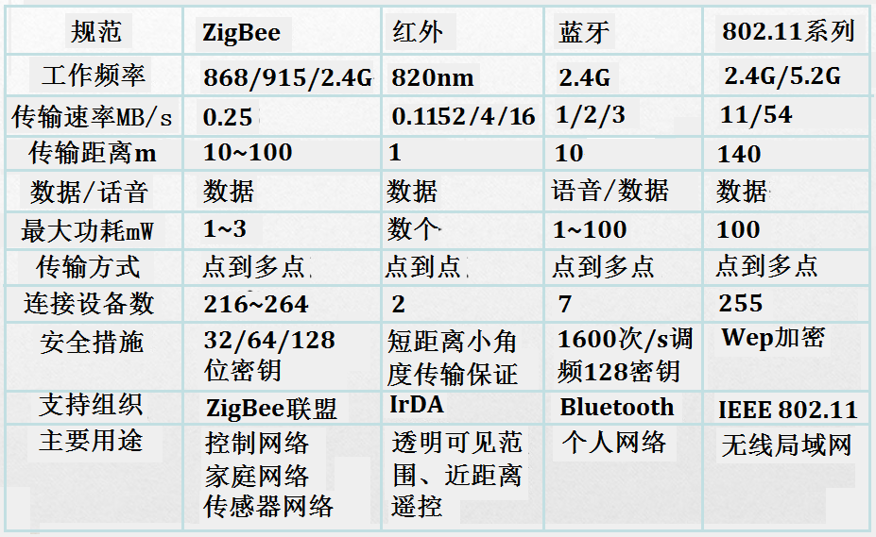
几种近距离无线通信技术比较

Slide 39
(5) UWB（Ultra Wideband）
超宽带技术是一种无线载波通信技术，即不采用正弦载波，而是利用纳秒级的非正弦波窄脉冲传输数据，因此其所占的频谱范围很宽，适用于高速、近距离的无线个人通信。
从频域来看，超宽带有别于传统的窄带和宽带，它的频带更宽。
相对带宽(信号带宽与中心频率之比)
窄带: <1%
宽带: 1%<相对带宽<25%
超宽带: ≥25%，中心频率大于500MHz。
按照FCC（美国联邦通信委员会）的规定，从3.1GHz到10.6GHz之间的7.5GHz的带宽频率为UWB所使用的频率范围。

Slide 40
UWB的特点：
传输速率高: 以非常宽的频率带宽(500MHz~7.5GHz)来换取高速的数据传输，不单独占用已经拥挤不堪的频率资源，而是共享其它无线技术使用的频带。
通信距离短：高频信号衰落很快，距离远会导致UWB信号严重的失真，传输距离<10m。
安全性高：UWB信号能量分散在极宽的频带范围内，UWB 信号相当于白噪声信号，具有极低的功率谱密度，侦测极为困难。
功耗低：UWB 系统使用间歇脉冲发送数据，脉冲持续时间很短(0. 20ns～1. 5ns )，系统功耗极低，在高速通信时系统的耗电量仅为几百μW～几十mW，是蓝牙设备所需功率的1/ 20 左右。

Slide 41
定位精确：冲激脉冲具有很高的定位精度，超宽带无线信号具有极强的穿透能力，可在室内和地下进行精确定位， 定位精度达厘米级，超宽带无线电定位器更为便宜。
多径分辨能力强：UWB信号是持续时间极短的单周期脉冲，且占空比极低，多径信号在时间上是可分离的。假如多径脉冲要在时间上发生交叠，其多径传输路径长度应小于脉冲宽度与传播速度的乘积。
工程简单造价低：在工程实现上，UWB比其它无线技术要简单得多，可全数字化实现。它只需要以一种数学方式产生脉冲，并对脉冲产生调制，而这些电路都可以被集成到一个芯片上,设备的成本将很低。

Slide 42
(6) NFC
NFC(Near Field Communication)近距离通讯技术。
NFC是脱胎于无线设备间的一种“非接触式射频识别”(RFID)及互联技术。
NFC技术的基本功能：允许某种设备（通常手机）
在限定的范围内从另一设备或NFC标签中收集数据。
特点：
①点对点通信 ②双向连接和识别
③通信距离：≤ 0.1m ④建立时间：<0.1s
⑤工作频率：13.56MHz
⑥通信速率：106kbps、212kbps、424kbps
⑦通信模式：卡模式/读卡器模式/点对点模式(P2P)
⑧安全性：硬件实现加密解密模块

Slide 43
(7) RFID技术
射频识别技术(RFID):又称无线射频识别，是一种非接触式的自动识别技术，可以通过无线电讯号识别特定目标并读写相关数据，而无需建立机械或者光学接触。
特点：
非接触识别，能穿透雪、雾、冰、涂料、尘垢;
阅读速度快，<100ms;
运动目标识别、远距离识别;
同时识别多个目标（标签）;
容量大、安全性好;

Slide 44

组成：
应答器：由天线、耦合元件及芯片组成，形成标签，每个标签具有唯一的电子编码。
阅读器：由天线、耦合元件和芯片组成，读取（有时还可以写入）标签信息的设备。
分类：无源RFID、有源RFID、半有源RFID
工作频段：
低 频：125-134kHz，识别距离<0.5m
高 频：13.56MHz ， <1米
特高频：902-928MHz，识别距离4 ∼10m
微 波： 2.54GHz，识别距离可达100m
广泛应用于工业自动化、商业自动化、交通运输控制管理、防伪等众多领域。

Slide 45
NFC与RFID的区别：
NFC技术增加了点对点通信功能，P2P通信的双方设备是对等的，而RFID通信的双方设备是主从关系。
NFC只是限于13.56MHz的频段，而RFID则有多个频段。
工作有效距离：NFC（小于10cm，所以具有很高的安全性），RFID距离从几米到几十米都有。
因为同样工作于13.56MHz，NFC与现有非接触智能卡技术兼容，所以很多的厂商和相关团体都支持NFC，而RFID标准较多，统一较为复杂
应用：RFID更多的被应用在生产、物流、跟踪、资产管理上，而NFC则在门禁、公交、手机支付等领域内发挥着巨大的作用。

Slide 46
(8)无线收发芯片nRF24L01
nRF24L01是一款工作在2.4∼2.5GHz世界通用ISM 频段的单片无线收发器芯片。
无线收发器包括:
♦频率发生器 ♦增强型模式控制器
♦功率放大器 ♦晶体振荡器
♦调制器 ♦解调器。
SPI 接口可设置：
♦输出功率
♦频道选择
♦通信协议

Slide 47
功能描述：
真正的GFSK 单片式收发芯片
增强型ShockBurstTM 功能
自动应答及自动重发功能
地址及CRC 检验功能
无线速率： 1 或2Mbps
SPI 接口，速率：0~8Mbps
125 个可选工作频道
很短的频道切换时间，可用于跳频
I/O 可接受5V 电平的输入
低工作电压：1.9~3.6V
传输距离：100~1000m

Slide 48
SPI接口和USB接口收发模块
通信接口：SPI
中心频段：2.4~2.5GHz
最大功率：100mW
通信速率：250K~2M
天线形式：印板或SMA
通信距离：100m~1Km
工作电压：1.8~3.6V

Slide 49
四、数据采集（传感器）部分
利用传感器从系统外部获取数据并输入到系统内部的一个接口。
特点：
被采集数据是已被转换为电信号的各种物理量，如温度、湿度、磁场、水位、风速、压力、光强，声音、图像等信息等。
可以是模拟量，也可以是数字量。
不同数据采集类型使用不同的传感器。
常用传感器类型：测距、气体、温度、湿度、光强、声音、加速度、定位、图像……

Slide 50
测距
主要有超声波测距和红外测距两种:
(1) 超声波测距
超声波易于定向发射、方向性好、强度易控制、与被测量物体不需要直接接触的优点，在介质中传播的距离较远。
原理：利用超声波在空气中的传播速度为已知，测量声波在发射后遇到障碍物反射回来的时间，计算出的实际距离。 L=C×T/2=C×(n•△t)/2
精度：当要求测距误差小于1 mm 时,已知超声波速度C=344m/s ，测距误差sΔt<(0.001/344) ≈0.000002907s 即2.907μs，要求计数脉冲的精度达到μs 级。

Slide 51
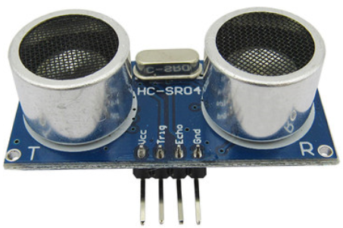
主要技术参数：
♦ 使用电压：DC5V
♦ 静态电流：小于2mA
♦ 电平输出：高5V 、低0V
♦ 感应角度：不大于15度
♦ 探测距离：2cm ~ 450cm
测距步骤
采用IO触发测距，给至少10μs的高电平信号;
模块自动发送8个40khz的方波，自动检测是否有信号返回；
有信号返回，通过IO输出一高电平，高电平持续的时间就是超声波从发射到返回的时间;
测试距离=(高电平时间×声速(340M/S))/2;

Slide 52
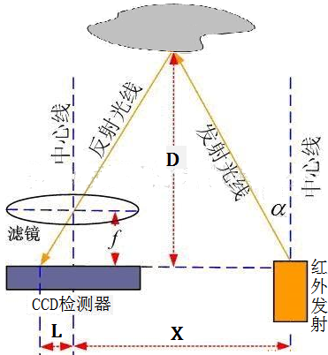
(2) 红外测距
原理：
测量红外线从发出到被接收到
的时间及红外线的传播速度就
可以算出距离（较远距离）。
三角测量原理：红外发射器按
照一定的角度发射红外光束，
由CCD检测反射回来位置偏移
值，用三角关系计算距离（近距离）。
特点：红外测距的优点是便宜，易制、安全、精度高、
响应速度快、寿命长等优点，具有一定的隐蔽性。

Slide 53
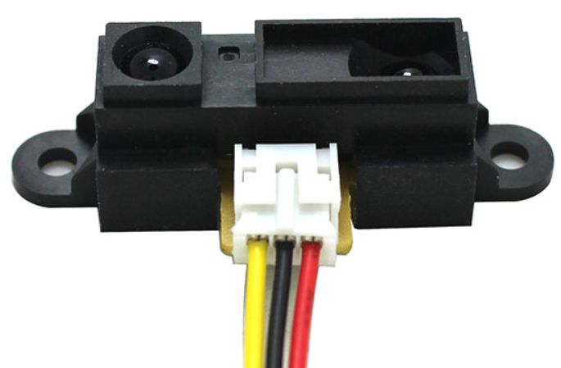
GP2Y0A02YK0F红外传感器
近距离感应传感器，采用三角测量法，输出电压对应于测量距离。
主要用于感应目标距离和避障测量，机器人的避障感应。
技术指标：
电源电压：最小:4.5V---最大: 5.5V
探测距离： 20 —150 cm
输出电压：0.25—0.55 V
电源电流: 40mA

Slide 54
2.温度传感器
接触式: 检测部分与被测对象有良好的接触。
非接触式:感应元件与被测对象互不接触。
电阻传感：金属的电阻值随着温度变化，不同金属有不同的变化电阻值，而电阻值可以直接作为输出信号。有正温度系数、负温度系数。
热电偶传感：热电偶由两个不同材料的金属线组成，在末端焊接在一起。通过测出不加热部位的温度，就可以准确知道加热点的温度。
不同材质做出的热电偶使用于不同的温度范围，它们的灵敏度也各不相同。

Slide 55
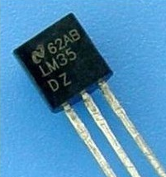
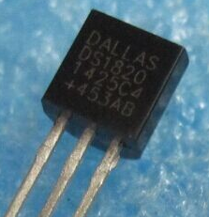
集成温度传感器：
LM35：国家半导体生产的温度传感器，
它具有很高的工作精度和较宽的线性范
围，输出电压与摄氏温度呈线性关系，
温度每升高一度，输出电压增加10mV。 温度 T= 误差±0.25⁰C，T=V_{out}/10_{mV} (⁰C)
DS1820：数字温度传感器，单线串行接口，无需外部信号处理，输出12bit 数字温度。低成本、高性能测温芯片。
温度范围：-55 ∼+125⁰C，增量±0.5⁰C
测量精度：±0.1⁰C
转换时间：<80ms
功耗：50μW
64位唯一传感器识别码

Slide 56
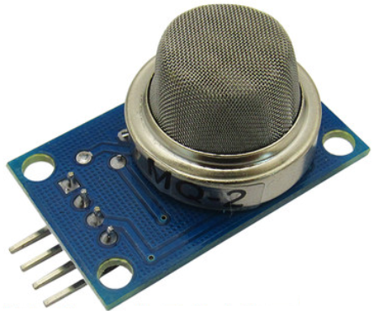
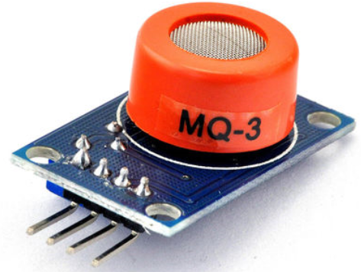
3. 气体传感器
烟雾传感器MQ-2：可用于检测CO、CH4等可燃性气体
酒精传感器MQ-3：检测酒精含量
两种传感器接线方式相同：
VCC：接电源正极（5V）
GND：接电源负极
DO：TTL开关信号输出,
TTL数字量0和1
AO：模拟信号输出，浓度越高电压越高。
传感器通电后，需要预热20S左右，测量的数据才稳定。
可靠性高、稳定性好。

Slide 57
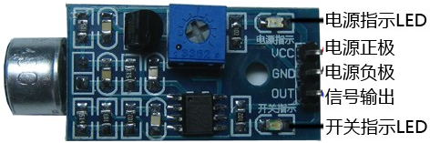
4.声控传感器
(1) 声音传感器：声控传感器利用声音的强弱进行相对比较，给出是否有声音的判决。
只能检测声音强度（有无）
开关量输出：0和1
声强 ≥ 阈值输出0
声强 < 阈值输出1
电源电压：3.3∼5V
(2)语音控制传感器：通过对输入语音命令进行识别 而对目标进行控制操作的方式。

Slide 58
语音识别分类：
①讲话方式：孤立词识别/连续词识别/连续语音识别。
②识别对象：特定人语音识别和非特定人语音识别。
③词汇量：小词汇量、中词汇量和大词汇量系统
非特定人语音识别的识别率相对较低，建模训练非常重要，目前识别成功率最高达到97%
识别过程：
进行语音输入⇒端点检测⇒特征参数提取⇒
⇒ ⇒模板匹配（模板训练/特征提取/模板分类/ 判决） ⇒输出识别结果
影响因素：年龄、语速、方言、口音、情绪、
背景噪声、干扰、算法…….

Slide 59
LD3320语音识别芯片
基于非特定人语音识别（SI-ASR）技术的语音识别/声控芯片，芯片上集成了高精度的A/D和D/A接口，不再需要外接辅助的Flash和RAM，即可以实现语音识别/声控/人机对话功能，识别的关键词语列表是可以动态编辑。
SI-ASR技术是对几十GB的语音数据经语言学家进行语音模型分析，科学家建立数学模型，并经过反复训练提取基元语音的细节特征，以及提取各基元间的特征差异，可以得到在统计概率上最优化的各个基元语音特征。最后才由资深工程师将算法以及语音模型转化为硬件芯片以应用在嵌入式系统中。

Slide 60
基于LD3320芯片，可以在电子产品设计中（甚至包括最简单的51 作为主控芯片的系统中）轻松实现语音识别/声控/人机对话功能。
主要特点：
非特定人语音识别技术：不需要用户进行录音训练；
可动态编辑识别关键词语列表：只需要把识别的关键词语以字符串的形式传 送进芯片，即可以在下次识别中立即生效。
内置高精度A/D和 D/A通道。
高准确度和实用的语音识别效果。
同一时刻自由编辑50条关键词语，可随时编辑和更新这50条关键词语的内容。
每条关键词语最多30字（超过8字识别率会降低）

Slide 61
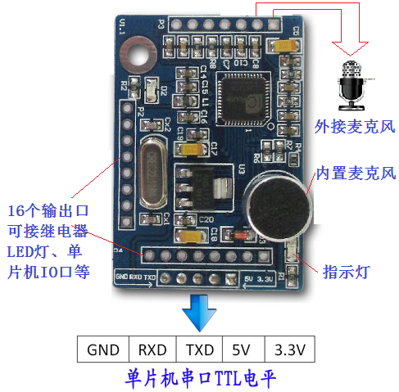
基于LD3320的语音识别模块
51系列单片机编程方式，编程非常方便
一体化设计，无需驱动。
预留单片机IO口，控制非常方便
串口通信功能，方便下载
配套的开发源代码
配套单片机下载、调试、程序
设计的软件，软件具备单片机
应用例程。

Slide 62
5. 定位
GPS即全球定位系统，是美国研制的卫星导航定位系统，用户可以在全球范围内实现全天候、连续、实时的三维导航定位、测速、时间传递，以及结合无线通信技术(GSM/GPRS/CDMA)进行跟踪定位监控。
GPS主要特点：
全天候
全球覆盖
三维定位、定速、定时、高精度
快速省时高效率
应用广泛多功能

Slide 63
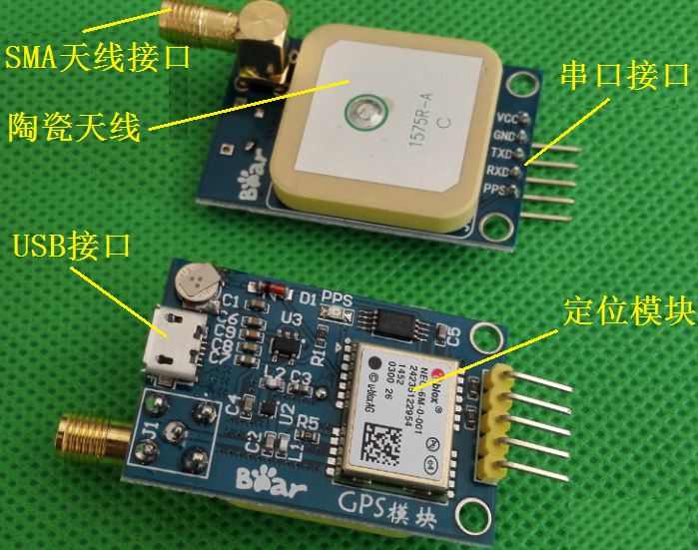
GPS定位模块
特点：
带有USB接口
带有串口TTL接口
模块板载陶瓷天线，
无需外置天线。
预留SMA天线接口，
用外置天线搜星更强

Slide 64
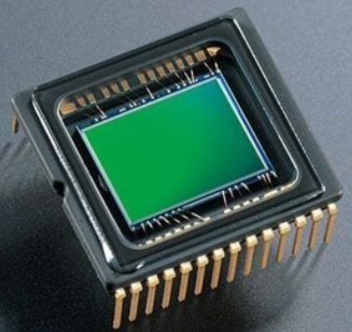
6. 图像传感器
是一种将光学图像转换成电子信号的设备，组成数字摄像头的重要组成部分。
可分为CCD(电荷耦合元件)和CMOS(金属氧化物半导体元件)两大类。
CCD：高清晰度、高灵敏度、动态
范围广、线性特性好、大面积感光、
失真小，体积小、重量轻、图像质
量高。响应速度慢，标清摄像机使
用最为广泛。
CMOS：集成度高、功耗低、速度快、低成本。图像质量较CCD差，高速HD视频摄像头。
摄像头：一种视频输入设备。
分类：数字摄像头和模拟摄像头
接口类型：串口、并口、USB、IEEE1394(高清)

Slide 65
摄像头的作用：
视频监控：追求分辨率、照度、动态范围等指标。
图像处理：改善图像质量、目标识别和目标跟踪。
图像识别技术是人工智能的一个重要领域。
为了识别
图像目标
需要建立待识别
目标的数学模型
模板匹配模型：这种模型基于识别某个图像目标必须在过去的经验库中有它的记忆模式（模板），当前的刺激如果能与大脑中的模板相匹配，这个目标也就被识别了。

Slide 66
图像识别流程：
图像输入
通过图像采集传感器获取数字图像数据
预处理
预处理是为了减少后续算法的复杂度和提高效率消噪、增强、二值化、变换、分割、细化等。
特征提取
把能够充分表示该图像唯一性的特征用数值的形式表达出来，尽量保留真实特征，滤除虚假特征。
特征数据许须与很多的特征模板进行匹配，为了减少搜索时间、降低计算复杂度，需要将特征数据快速分配到不同的图像库中。
图像分类
将当前输入的图像目标特征与事先保存的模板图像特征进行比对，通过它们之间的相似程度，判断这两幅图像是否一致。
图像匹配

Slide 67
车牌识别系统流程
车牌图像预处理
车牌定位
车牌几何校正
车牌字符分割
车牌字符识别

Slide 68
谢谢！

